Slide 1
Motoransteuerung

Slide 2
Einfache Gleichstrommaschine
Sehr kleine Gleichstrom-Motoren können einfach, wie bereits gelernt, mit Hilfe von PWM angesteuert werden. Zu langsame Drehzahlen sind zu vermeiden, da sie den Motor zerstören können.
In der Praxis müssen Motoren eine eigene Spannungsversorgung haben, da sonst der MCU auf Grund des zu hohen Stromes beschädigt werden könnte.
Aufgabe 5

Slide 3
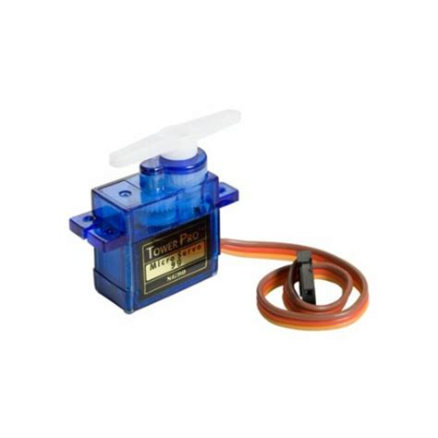
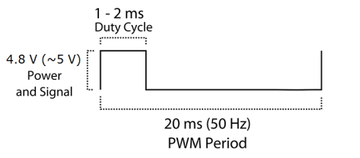
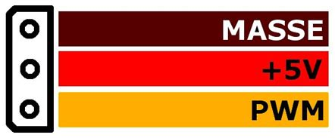
Ansteuerung von Servo-Motoren
Servo-Motoren können jede beliebige Stellung zwischen i.d.R. 0° und 180° anfahren.
Die Position wir über das Tastverhältnis eines periodischen Signals festgelegt.

Slide 4
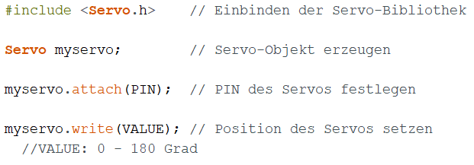
Ansteuerung von Servo-Motoren
Servo-Ansteuerung mit Bibliothek:
Aufgabe 6

Slide 5
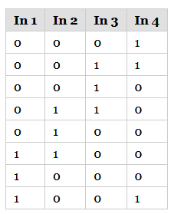
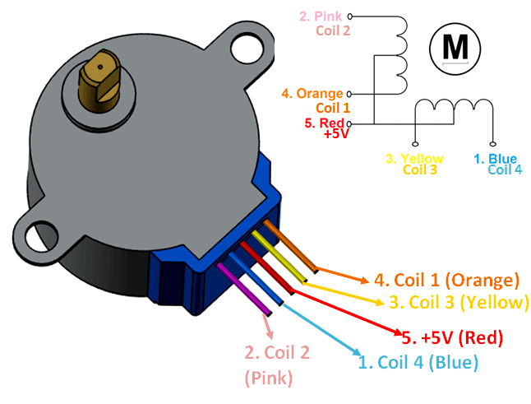
Ansteuerung von Schritt-Motoren
Schritt-Motoren können jede beliebige Stellung, in Abhängigkeit ihrer Schrittweite anfahren.
Die Ansteuerung erfolgt hierbei über vier der sechs Wicklungsanschlüsse.
Ansteuerungssequenz:

Slide 6
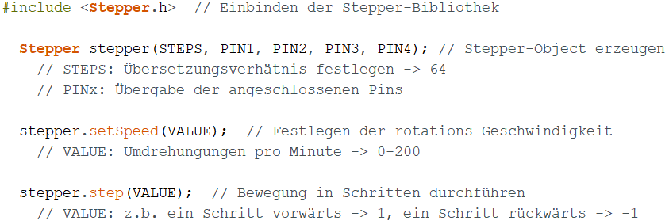
Ansteuerung von Schritt-Motoren
Schritt-Motor Ansteuerung mit Bibliothek:
Aufgabe 7

